Slide 1
2017级第四章 作业讲评

Slide 2


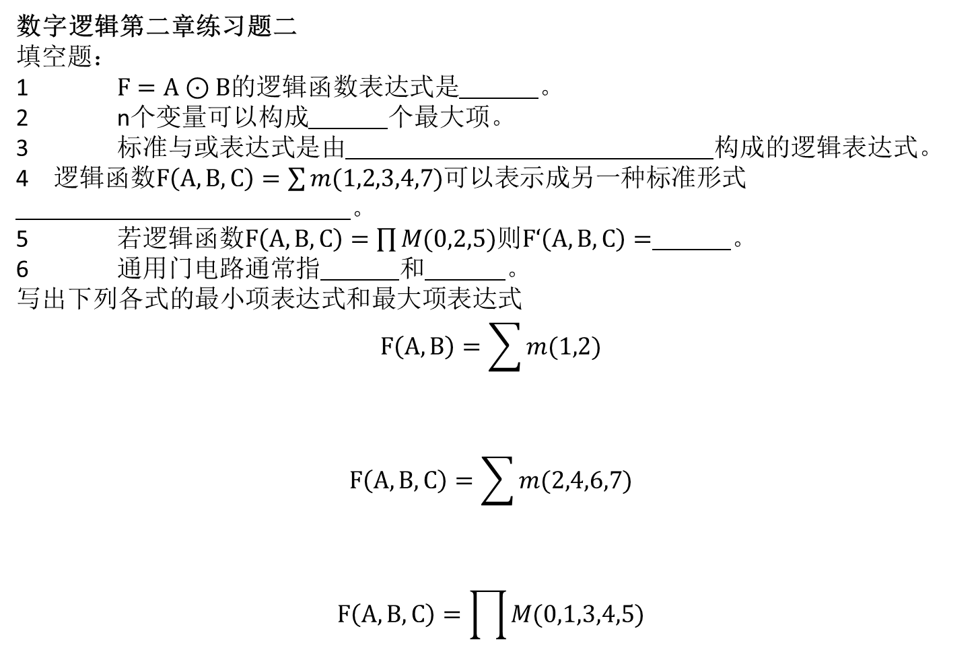
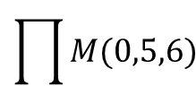

数字逻辑第二章练习题二
填空题：
1 $F=A⊙B$的逻辑函数表达式是 。
2 n个变量可以构成 个最大项。
3 标准与或表达式是由 构成的逻辑表达式。
逻辑函数$F\left(A,B,C\right)=\sum{m(1,2,3,4,7)}$可以表示成另一种标准形式
。
5 若逻辑函数$F\left(A,B,C\right)=\prod{M(0,2,5)}$则$F‘\left(A,B,C\right)=$ 。
6 通用门电路通常指 和 。
写出下列各式的最小项表达式和最大项表达式
$$F\left(A,B\right)=\sum{m(1,2)}$$
$$F\left(A,B,C\right)=\sum{m(2,4,6,7)}$$
$$F\left(A,B,C\right)=\prod{M(0,1,3,4,5)}$$
$\overline{A} \overline{B}$+AB
$$2^{n}$$
若干最小项或运算（相或）
$$\prod{M(0,5,6)}$$
$$001 010 011 100 111 \overline{A}\overline{B}C+\overline{A}B\overline{C}+\overline{A}BC+A\overline{B}\overline{C}+ABC$$
$$\sum{m(2,5,7)}$$
与非门 或非门

Slide 3
习题课
2.7 将下列逻辑函数表示成“最小项之和”及“最大项之积”形式 。
（1）
（2）
解答：
(1)
AB
CD
00
01
11
10
00
1
1
所以，F（A,B,C,D）
=∑m(4-7,12-15)
=∏M(0-3,8-11)
01
1
1
11
1
1
10
1

Slide 4
习题课
解答：
(2)
AB
CD
00
01
11
10
00
1
1
1
所以，F（A,B,C,D）
=∑m(3-15)
=∏M(0-2)
01
1
1
1
11
1
1
1
1
10
1
1
1

Slide 5

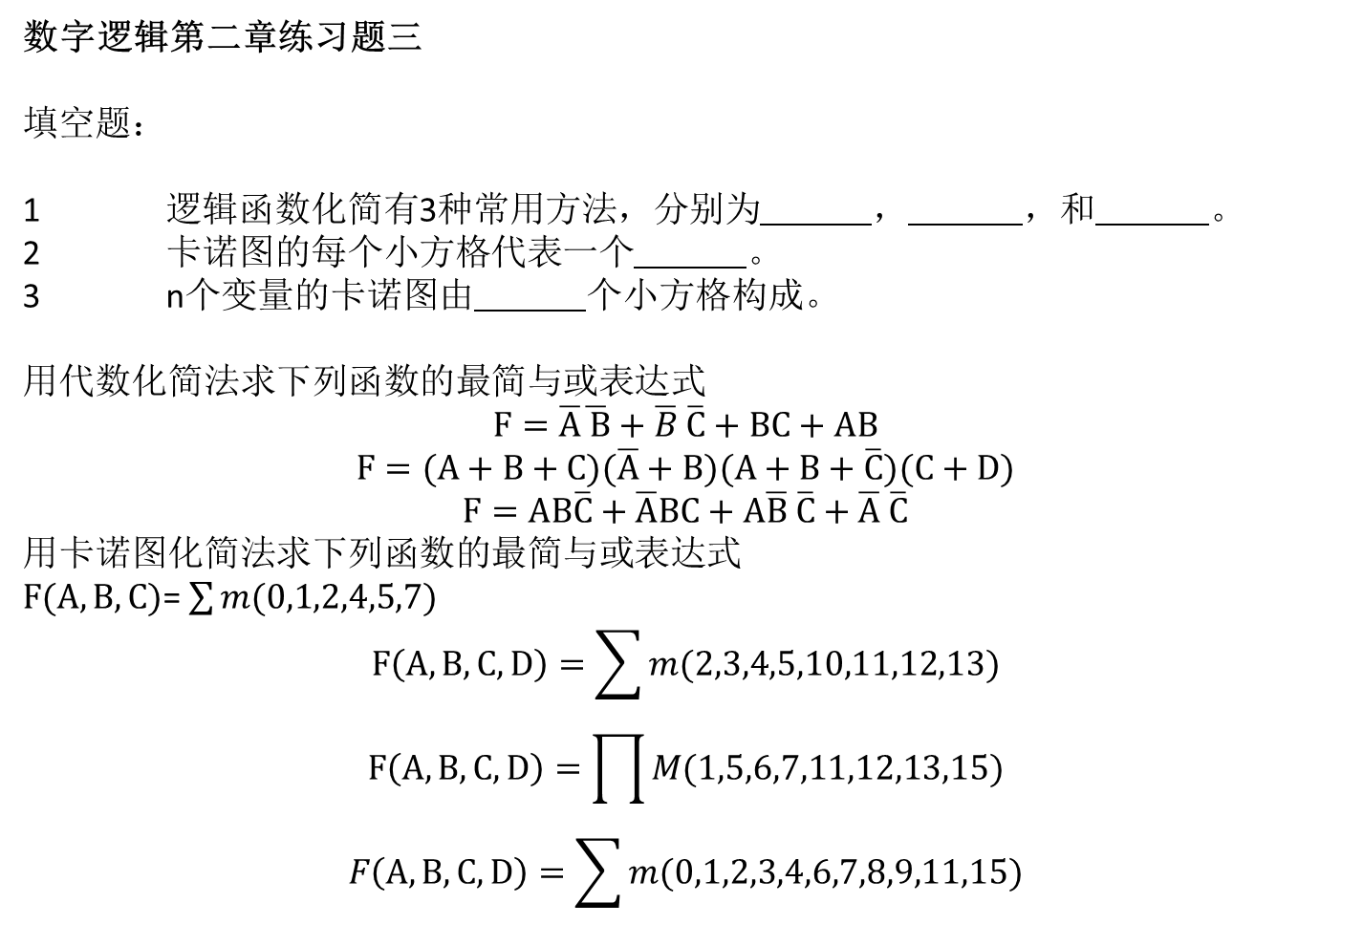
数字逻辑第二章练习题三
填空题：
1 逻辑函数化简有3种常用方法，分别为 ， ，和 。
2 卡诺图的每个小方格代表一个 。
3 n个变量的卡诺图由 个小方格构成。
用代数化简法求下列函数的最简与或表达式
$$F=\overline{A}\overline{ B}+\overline{B} \overline{C}+BC+AB$$
$$F=(A+B+C)(\overline{A}+B)(A+B+\overline{C})(C+D)$$
$$F=AB\overline{C}+\overline{A}BC+A\overline{B} \overline{C}+\overline{A} \overline{C}$$
用卡诺图化简法求下列函数的最简与或表达式
$F(A,B,C)$=$\sum{m(0,1,2,4,5,7)}$
$$F\left(A, B,C,D\right)=\sum{m(2,3,4,5,10,11,12,13)}$$
$$F\left(A,B,C,D\right)=\prod{M(1,5,6,7,11,12,13,15)}$$
$$F\left(A,B,C,D\right)=\sum{m(0,1,2,3,4,6,7,8,9,11,15)}$$
代数化简法
卡诺图化简法
列表化简法
最小项
$$2^{n}$$

Slide 6
习题课
2.6 用逻辑代数的公理、定理和规则将下列逻辑函数化简为最简“与－或”表达式 。
（1）
（2）
（3）
（4）
解答：
（1） F＝ ＝
＝ ＝
＝
（2） F＝ ＝
＝ ＝

Slide 7
习题课
解答：
（3） F＝
＝
＝
（4） F＝
＝
＝
＝
＝

Slide 8
习题课
2.8 用卡诺图化简法求出下列逻辑函数的最简“与－或”表达式和最简“或－与”表达式。
（1）
（2）
（3）
解答：
（1）
AB
00
01
11
10
所以
CD
00
1
1
1
01
1
1
1
=
A
B
+
AC
+
B
C
11
1
1
1
10
1
1
1

Slide 9
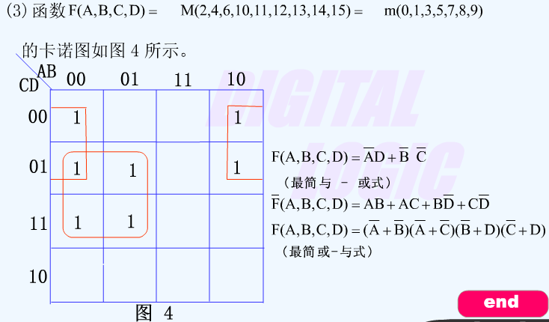
习题课
解答：
（3）

Slide 10
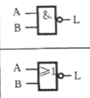
数字逻辑四章练习题
填空题：
1. 通用逻辑电路有 和 两种，他们的电路符号分别是
和 。
2. 组合逻辑电路在任意时刻的稳定输出信号取决于 。
3. 设计多输出组合逻辑电路时，只有充分考虑 ，才能使电路达到最简。
4. 组合逻辑电路输出与输入的关系可用 ，和 进行描述。
5. 判断电路是否可能产生险象的方法有 ，和 。
6. 消除险象的常用方法有 ， ，和 3种方法。
判断题：
1 与门，与非门，或非门，与或非门这四种逻辑门都可以实现3种基本运算。 （ ）
2 当与非门的输入全部为高电平时，其输出为高电平。 （ ）
3 当异或门的一个输入端接逻辑1时，可实现反相器的功能。 （ ）
4 用或非门可以任意逻辑函数功能。 （ ）
5 由逻辑门构成的电路是组合逻辑电路。 （ ）
6 设计包含无关条件的组合逻辑电路时，利用无关最小项的随意性有利于输出函数化简。 （ ）
7 对于多输出组合逻辑电路，仅将各单个输出函数化为最简表达式，不一定能是整体达到最简。 （ ）
8 组合逻辑电路中的竞争是由逻辑电路设计错误引起的。 （ ）
9 在组合逻辑电路中，由竞争产生的险象是一种瞬间的错误现象。 （ ）
与非门 或非门
该时刻输入信号
共享
真值表
逻辑表达式
代数法
卡诺图法
增加冗余项
增加惯性延时环节
选通法
X
X
不一定，有可能反馈
X
时间延迟
X

Slide 11
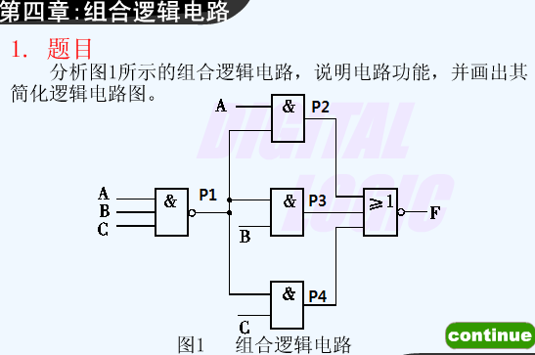
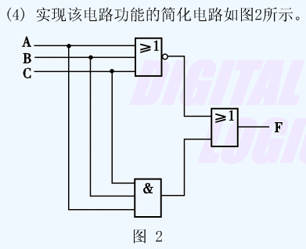
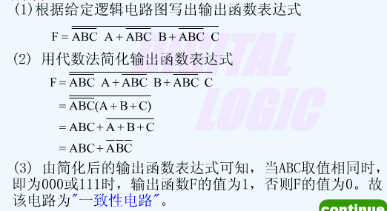

Slide 12
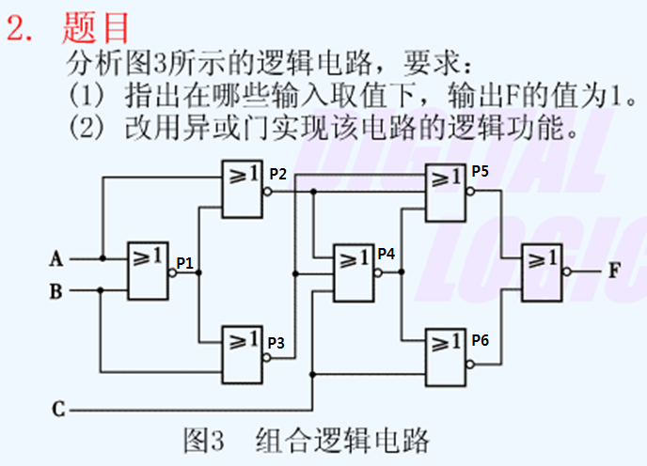
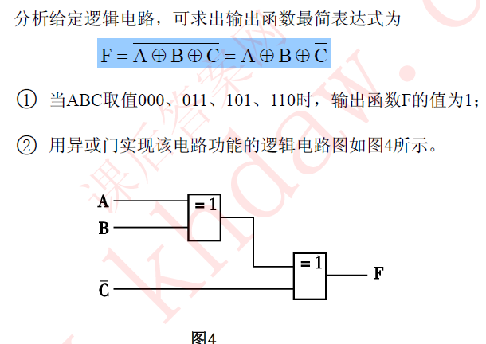

Slide 13
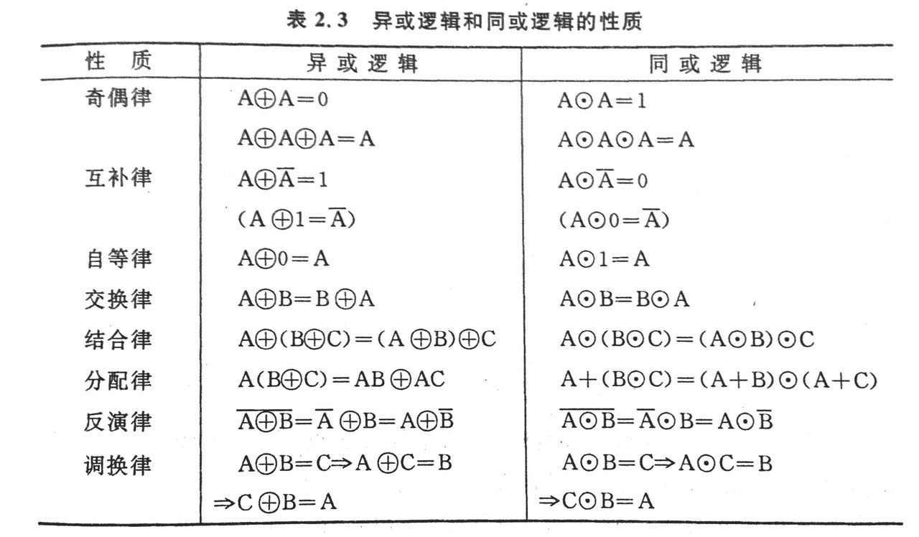

Slide 14
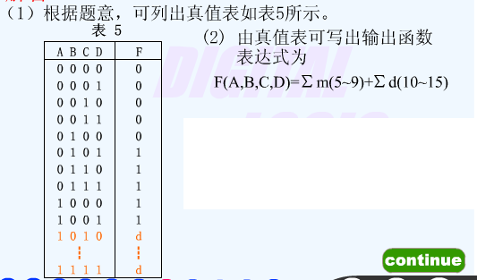
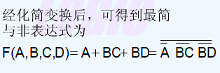
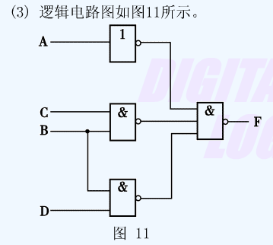

Slide 15
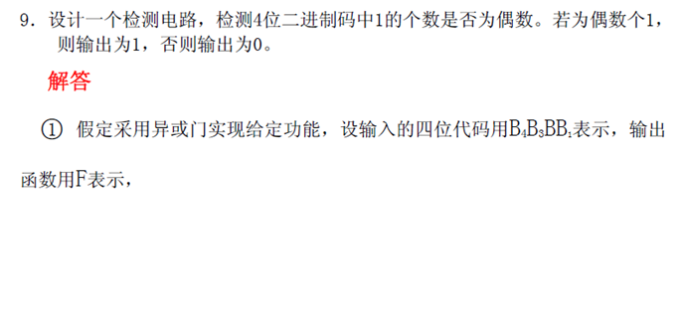

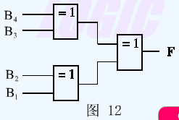
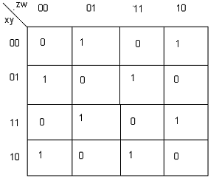

Slide 16
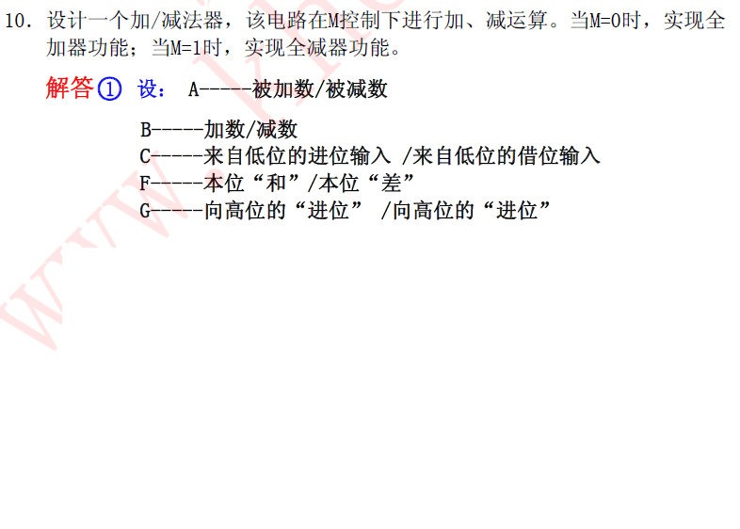
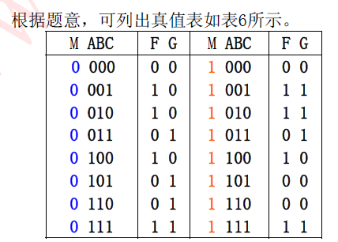
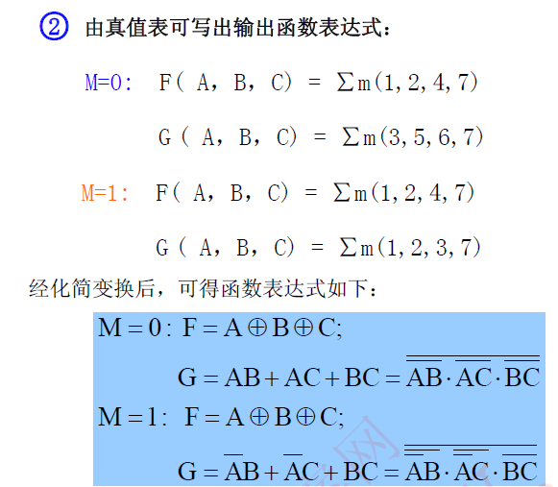

Slide 17
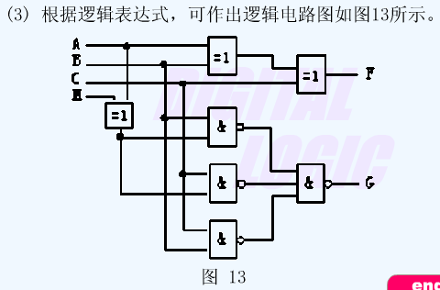

Slide 18
